Slide 1


La transizione energetica attraverso la valorizzazione del patrimonio pubblico
Mercoledì 19 Aprile 2023
Palazzo Ducale Sassari
Giovedì 11 Aprile 2023
Teatro Comune di Leinì

Slide 2

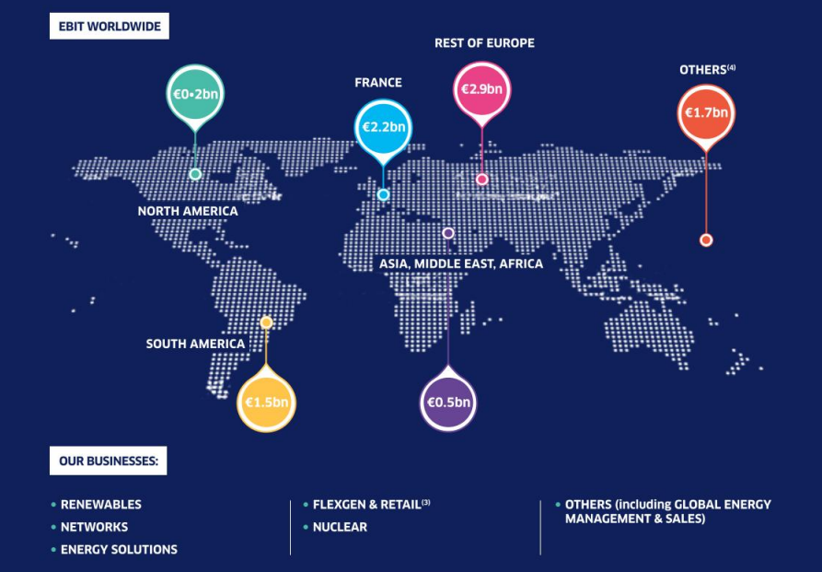
ENGIE nel mondo
96.000
MILA
dipendenti
31
Paesi
€93.9
MILIARDI
di cifra d’affari
38
GW
di capacità di energia rinnovabile installata di cui 4GW extra nel 2022
300.000
KM
di reti di trasporto gas ed elettricità
60
GW
di capacità di produzione termoelettrica
installata
€5.5
MILIARDI
di investimenti
nello sviluppo
Dati annuali al 31/12/2022

Slide 3
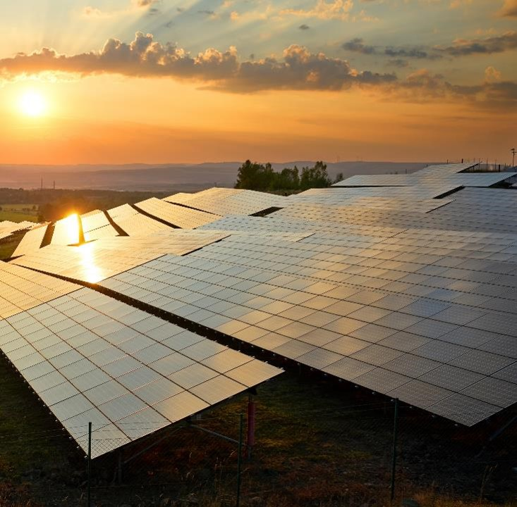
ENGIE Italia
3.400
500
oltre
2.000
80
30
collaboratori
MW di capacità da energia rinnovabile
e oltre 20 parchi
eolici e fotovoltaici
scuole
ospedali
università,
musei e teatri
1
oltre
350
10 MILA
2
milione di clienti
16
comuni
edifici efficientati
Smart City
60
reti di teleriscaldamento
650 MILA
2.600
200 MILA
uffici
punti luce di
pubblica illuminazione
condomini
clienti negli Home service
3

Slide 4
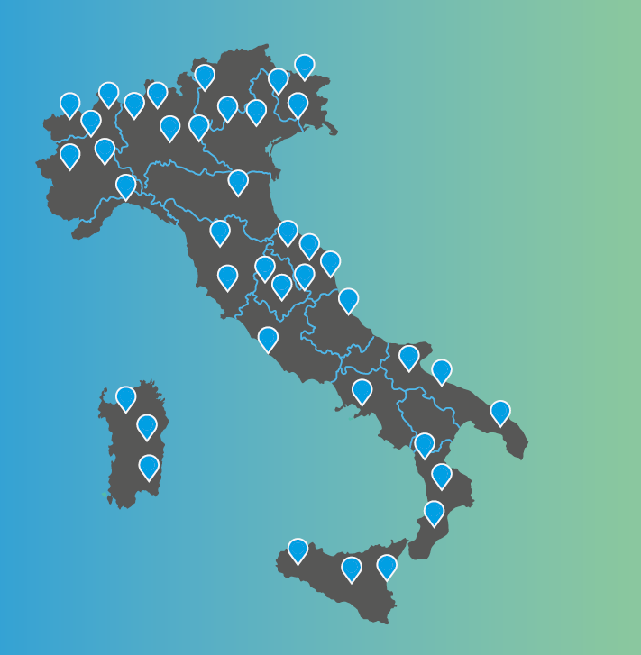

PRESENTI IN TUTTA ITALIA,
PER UN SERVIZIO SEMPRE ATTIVO.
Siamo presenti con una rete capillare di uffici su tutto il territorio nazionale e un call center attivo h 24 7 giorni su 7.
Affianchiamo i nostri clienti con un’energia diversa, un servizio efficiente, un beneficio concreto.

Slide 5
Le soluzioni ENGIE per il Territorio
Energia e Sostenibilità
Ottimizziamo gli impianti rendendoli più efficienti, individuiamo le migliori tecnologie, analizziamo i consumi e, attraverso una corretta manutenzione e riqualificazione, elaboriamo soluzioni di gestione che riducono l’impatto ambientale e i costi energetici.
Smart in the City
Nelle città rendiamo intelligenti le infrastrutture mettendole in comunicazione fra loro e dotando le Amministrazioni di strumenti in grado di semplificare i processi decisionali. Attraverso LIVIN’, la piattaforma digitale creata da noi, integriamo sinergicamente i servizi urbani in un processo circolare che prevede:
il monitoraggio dei dati, rilevati in tempo reale e in maniera dinamica
l’aggregazione, l’analisi e l’elaborazione dei dati raccolti
lo sviluppo di interventi, con l’identificazione delle azioni di mitigazione e di efficienza migliori per la riduzione delle emissioni
il controllo (e quindi, nuovo monitoraggio) dell’impatto
Illuminazione
La tecnologia LED assicura efficienza e bassi costi. Grazie a dispositivi IoT creiamo una rete di telecontrollo per il monitoraggio e la gestione da remoto degli impianti. Attraverso un sistema WIFI capillare, offriamo servizi che spaziano dalle telecomunicazioni ai servizi tecnologici, fino ai servizi dedicati alla sicurezza personale e ambientale.
Facility Management
Soluzioni orientate alla sostenibilità, all’efficienza, al miglioramento del livello tecnologico, ma anche al comfort. Un’offerta su misura che comprende la gestione integrata di servizi energetici e ausiliari: illuminazione, climatizzazione, impianti elettrici e antincendio, ascensori, videosorveglianza, reception, pulizie e gestione degli spazi. Per le grandi strutture sportive proponiamo anche cura del verde, vigilanza e una completa manutenzione impiantistica.

Slide 6

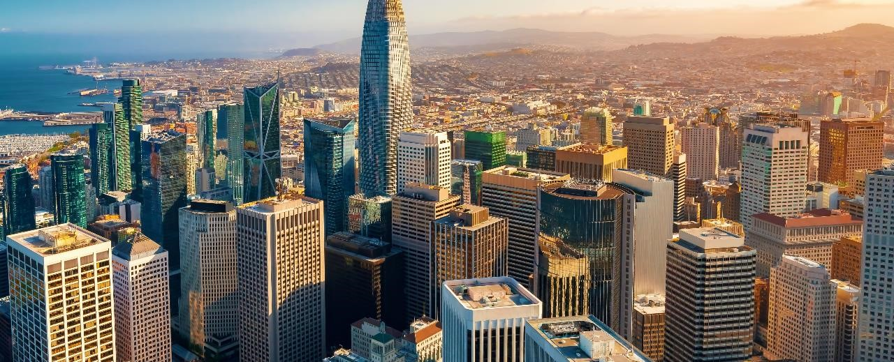





ENGIE Italia: le soluzioni
efficienza
energetica
produzione
ed energy management
vendita di
energia elettrica e gas
smart city e sustainable
urban mobility
Infrastrutture energetiche distribuite
(Teleriscaldamento, pubblica
illuminazione)
energie
rinnovabili
ENGIE
6
6

Slide 7

ILLUMINAZIONE PUBBLICA
  N° di punti luce gestiti: 650.000
  N° di contratti attivi: 270
  Servizi principali:
  Audit energetico, consulenza e progettazione
  Lavori di riqualificazione e adeguamento normativo
  Fornitura del vettore energetico
  Gestione, conduzione e manutenzione ordinaria e straordinaria degli impianti
  Installazione e sviluppo di progetti Smart City
7

Slide 8

GESTIONE CALORE E FACILITY MANAGEMENT
  Oltre 50 comuni gestiti
  10.000 edifici efficientati
  Più di 2000 scuole riqualificate
  Servizi principali:
  Audit energetico, consulenza e progettazione
  Fornitura del vettore energetico
  Lavori di riqualificazione e adeguamento normativo e building renovation
  Installazione impianti per produzione energia da fonti rinnovabili
  Gestione, conduzione e manutenzione ordinaria e straordinaria degli impianti termici, elettrici e tecnologici
  Monitoraggio energetico
  Digitalizzazione dei servizi e sviluppo di progetti Smart

Slide 9
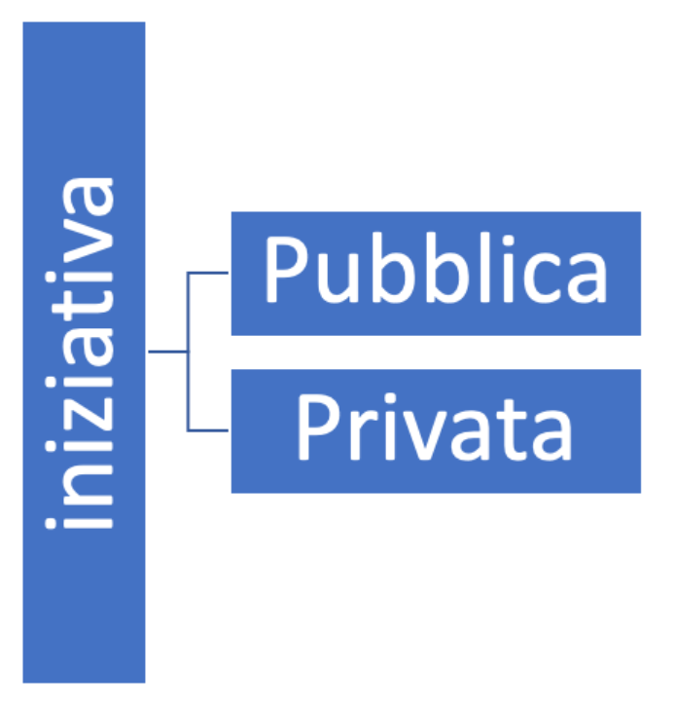
VALORIZZAZIONE DEL PATRIMONIO PUBBLICO
Procedura utilizzata:
Art. 183 comma 15 DLgs 50/2016
Gli operatori economici presentano alle amministrazioni aggiudicatrici proposte relative alla realizzazione in concessione di lavori pubblici o di lavori di pubblica utilità.
La proposta contiene:
un progetto di fattibilità,
una bozza di convenzione,
il piano economico-finanziario asseverato
e la specificazione delle caratteristiche del servizio e della gestione.

Slide 10
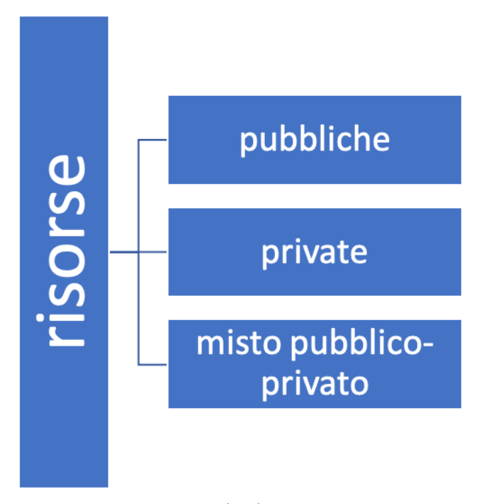
VALORIZZAZIONE DEL PATRIMONIO PUBBLICO
Di chi sono le risorse:
PPP
PROJECT FINANCING
Canone annuale
CONTRIBUTO PUBBLICO
PNRR, altri contributi o finanziamenti pubblici
Incentivi regionali, Conto Termico, TEE, Comunità Energetiche

Slide 11


  Il Partenariato Pubblico Privato (Win - Win)
  L’Amministrazione Pubblica ha valutato la fattibilità della Proposta e ha chiesto al Proponente le modifiche necessarie affinché la Proposta potesse essere valutata di interesse pubblico e posta a base di gara.
MASSIMIZZAZIONE INVESTIMENTI E INCENTIVI
CONTENITORE DI OPPORTUNITA
CONCERTAZIONE E PROGETTAZIONE DEGLI INTERVENTI
PROGRAMMAZIONE DEGLI OBIETTIVI
CONDIVISIONE DEI RISPARMI
GESTIONE E QUALITA DEI SERVIZI
TRASFERIMENTO DEL RISCHIO
STRUMENTO/CONTRATTO FLESSIBILE NEL TEMPO

Slide 12
PNRR e incentivi pubblici
Il PPP è lo strumento ideale per investire i fondi mettendo insieme la disponibilità economica/finanziaria pubblica con la capacità progettuale dei privati
Strumenti per stimolare i progetti
Per intercettare le capacità progettuali dei privati attraverso procedure concorsuali non si possono esperire gare “classiche” (aperte, ristrette o negoziate che siano) anche perché, a essere messo in gara, non può esserci il progetto (che la P.A. non ha e che, anzi, è proprio quello che sta cercando) e pertanto occorre utilizzare le cosiddette procedure “innovative”
Controllo della PA senza rischi
la Pubblica amministrazione, in questa particolare tipologia contrattuale, è il socio “di minoranza” e quindi non “gestisce” direttamente il business ma è in grado di renderlo possibile e/o di agevolarlo, attraverso l’esercizio del potere pubblico, restando in ogni caso il divieto assoluto d’esporsi al rischio imprenditoriale in maniera maggioritaria.

Slide 13




Parliamo di ILLUMINAZIONE PUBBLICA
Concessione del servizio energia e gestione integrata degli impianti termici e degli impianti elettrici degli stabili, degli impianti di pubblica illuminazione e semaforici di proprietà del Comune di Sassari, attraverso lo strumento della finanza di progetto ai sensi dell’art. 183, d.lgs. 50/2016 e s.m.i.
ELENCO SERVIZI
Lavori di installazione nuovi corpi illuminanti a LED, sostegni, quadri, telecontrollo
INIZIO LAVORI: GENNAIO 2023
DURATA LAVORI: 18 MESI
Servizio di conduzione e manutenzio ne impianti di illuminazione pubblica semaforici
INVESTIMENTI EFFICIENTAMENTO ENERGETICO: 7,7 ML €
Fornitura energia elettrica per illuminazione pubblica
DURATA CONCESSIONE: 15 ANNI
20 anni
Servizi di progettazione tecnica degli impianti IP

Slide 14
LA PROPOSTA IN SINTESI
Interventi Illuminazione Pubblica
Comune Sassari
Sostituzione corpi illuminanti a LED
Implementazione sistemi di video-sorveglianza
Estensione di parti
di impianto
Rete di telecontrollo da remoto
Sostituzione sostegni
Sostituzione e Riqualificazione quadri elettrici
Nuovi tratti
Di cavidotti e linee interrate

Slide 15
GLI OBIETTIVI
Gli obiettivi principali considerati nel Servizio di Illuminazione Pubblica, scaturiscono
dall'analisi delle criticità e sono identificabili nei seguenti:
Riduzione dei consumi energetici;
riqualificazione tecnologica e ammodernamento degli impianti;
evoluzione digitale verso smart city.
ULTERIORI SPECIFICHE DELLA PROPOSTA
L’adeguamento normativo;
La riduzione degli interventi correttivi, in caso di guasto o malfunzionamento;
La garanzia di un’ottima continuità del servizio degli impianti e dei beni oggetto del Servizio;
Il miglioramento del livello del servizio reso al bacino d’utenza;
Il rispetto dei vincoli di bilancio;
Il contenimento della spesa per investimento e l’ottimizzazione dei costi operativi;
Il trasferimento ottimale dei rischi al settore privato;
La predisposizione del Piano Regolatore dell’Illuminazione Comunale (PRIC);
L’implementazione dei sistemi di videosorveglianza stradale;

Slide 16



INTERVENTI DI ADEGUAMENTO NORMATIVO:
sostituzione apparecchi illuminanti a LED certificati in termini di emissioni;
riqualificazione quadri elettrici: sostituzione e riqualificazione;
riqualificazione/sostituzione porzioni linee elettriche (interrate ed aeree);
riqualificazione/sostituzione sostegni (sostituzione pali);
INTERVENTI DI RIQUALIFICAZIONE TECNOLOGIA E AMMODERNAMENTO:
riqualificazione degli attuali apparecchi illuminanti con LED di ultima generazione al fine di ottenere un risparmio energetico significativo e una riduzione delle emissioni inquinanti;
installazione di sistemi di telecontrollo PUNTO-PUNTO per la regolazione del flusso luminoso;
Implementazione sistemi di video-sorveglianza
OTTIMIZZAZIONE ENERGETICA E PREDISPOSIZIONE SMART CITY:
gestione informatizzata impianti (ogni punto luce è controllato da remoto);
realizzazione di una rete mesh per il controllo da remoto degli impianti;
sostituzione di tutti i corpi illuminanti esistenti con altri a LED.

Slide 17
SUDDIVISIONE PROGETTO ESECUTIVO
Il Progetto esecutivo, oltre alle attività di riqualificazione energetica degli impianti stradali di pubblica illuminazione, prevede anche:
Riqualificazione energetica degli impianti I.P. del Centro Matrice (centro Storico Cittadino);
Realizzazione di illuminazione diversificata per il «Percorso dei Candelieri»;
Realizzazione di illuminazione architettonica della Chiesa di Santa Maria in Betlem;
Riqualificazione dell’illuminazione dei viali alberati;

Slide 18
Dettaglio intervento «percorso dei candelieri» - 1

Slide 19
Dettaglio intervento «percorso dei candelieri» - 2

Slide 20
Dettaglio interventi di riqualificazione energetica
Sostituzione armature esistenti con armature LED
Sostituzione e riqualificazione quadri elettrici
Realizzazione sistema di telecontrollo punto-punto
Riqualificazione energetica impianti semaforici
Implementazione sistema di videosorveglianza stradale
Illuminazione architettonica Chiesa Santa Maria in Betlem
Illuminazione architettonica Mura Medievali
Riqualificazione illuminotecnica Piazze Cittadine
Riqualificazione illuminotecnica porticati
Riqualificazione illuminotecnica Percorso Candelieri

Slide 21
Il sistema di telecontrollo
Il sistema di gestione del singolo punto luce proposto, si basa sulla tecnologia in RF (Radio frequenza), della primaria ditta Reverberi, specializzata nel controllo da remoto degli impianti di illuminazione pubblica. Il sistema è denominato “Opera” ed è in grado di sviluppare e adattarsi a numerose e differenti casistiche di impianti esistenti e di nuova realizzazione, mediante soluzioni tecniche che garantiscono elevati standard qualitativi, unitamente all’affidabilità del sistema nel tempo ed al variare delle condizioni al contorno.

Slide 22
Il sistema di telecontrollo
Il sistema di telecontrollo adottato verrà installato su tutto l’impianto IP per monitorare le condizioni di funzionamento ed i consumi elettrici da remoto
Il modulo è dotato delle seguenti caratteristiche:
• GPS per la lettura della posizione del modulo palo e la trasmissione automatica al Software Maestro;
• Orologio Astronomico integrato che permette di calcolare, a partire dai dati di latitudine e longitudine dell’installazione, fuso orario, crepuscolo civile, ora di accensione e spegnimento;
• • Orologio RTC;
• Fotocellula Crepuscolare di back up;

Slide 23
Strumenti gestionali
I principali strumenti di comunicazione che consentiranno al Comune un migliore e più immediato controllo sulla gestione del servizio:
Contatti telefonici diretti (recapiti cellulari) per fare fronte ad esigenze specifiche e puntuali;
Contact Center (Call Center/Centrale Operativa): struttura dedicata alla raccolta delle richieste e segnalazioni guasti da parte del Comune e della cittadinanza;
Sistema informatico: consente il monitoraggio della gestione (funzionamento impianti e attività contrattuali), delle richieste intervento, degli interventi effettuati, e dei livelli di servizio;
Reporting: strumento per la comunicazione al Comune della qualità del servizio erogato;
Incontri tecnici-operativi periodici: costituiranno un momento fondamentale per la raccolta e lo scambio di informazioni.

Slide 24
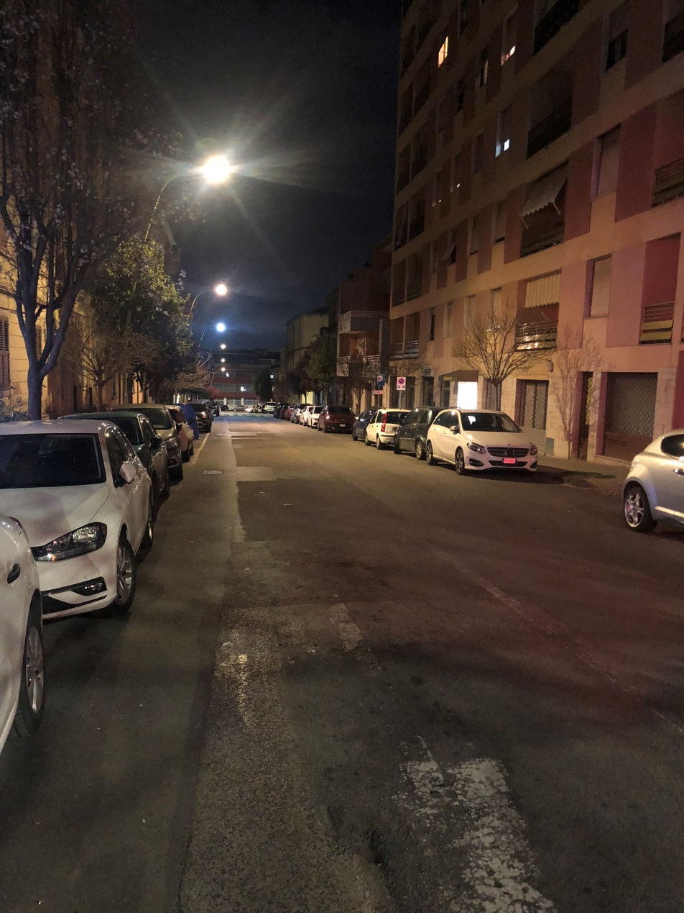
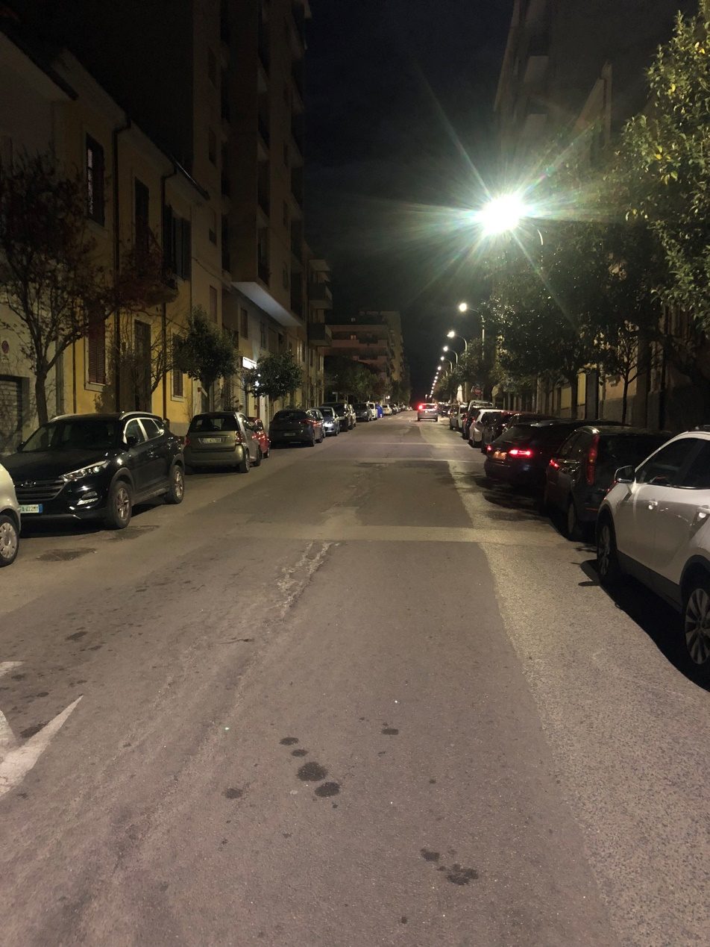
Prima
Dopo

Slide 25
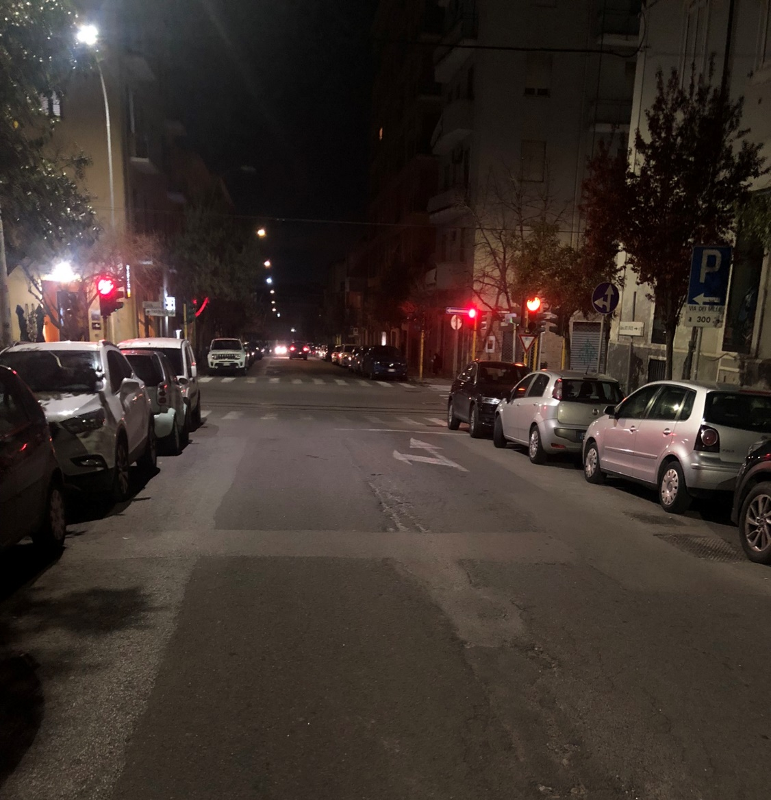
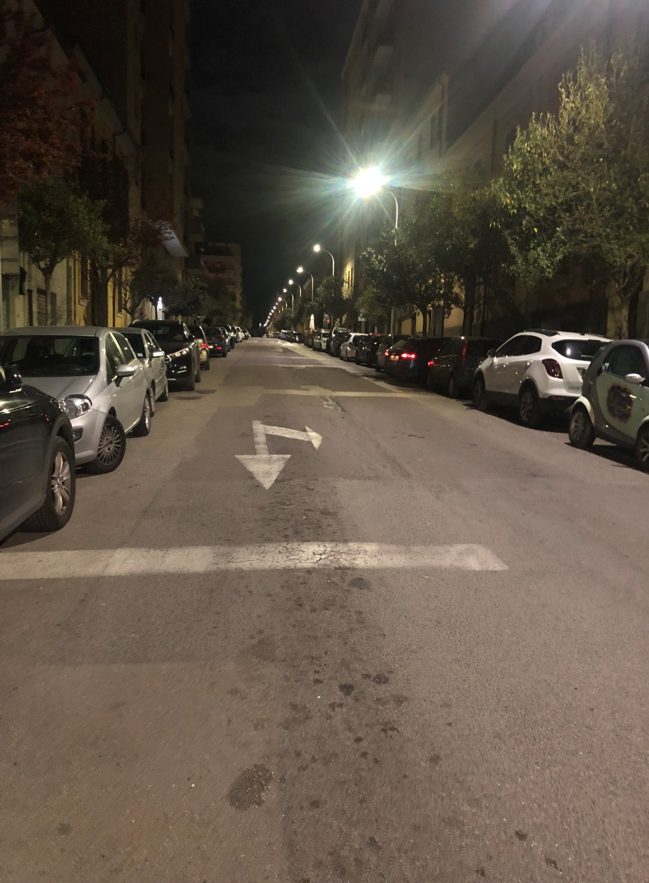
Prima
Dopo

Slide 27

Rapporto con i cittadini
valutazione soddisfazione cliente/utente:
Valutazione del Servizio. Questionario da somministrare ad un campione di utenti ogni semestre il primo anno e annuale a partire dal secondo anno);
Valutazione degli Interventi. Valutazione puntuale della soddisfazione del richiedente, raccolta a valle dell’erogazione del servizio, con la GESTIONE RECLAMI inoltrati dal Cliente, attraverso: raccolta, analisi e individuazione delle cause e identificazione delle azioni correttive;
Sistema Informatico e cruscotto valutazione servizio. Piattaforma informatica per raccolta dei parametri della qualità individuati come indici di valutazione.
NUMERO VERDE
800 127 991

Slide 28








Riepilogo consumi
Riepilogo finale
8.394.499,00 kWh/anno
Consumo energetico annuo - ANTE
3.845.508,18 kWh/anno
Consumo energetico annuo - POST
16.000
Nuovi punti luce LED
4.548.990,82 kWh/anno
Risparmio energetico annuo
850 tep/anno
Tonnellate equivalenti di petrolio
annue risparmiate (TEP)
1.728 t/anno
Pari a circa in meno.
Stima eseguita conside1.200 auto rando che un’auto percorre mediamente ogni anno circa 15.000 km
54%
Risparmio energetico
Illuminazione pubblica
15 Anni - Durata concessione
18 Mesi - Durata dei lavori

Slide 29
O
Oltre l’illuminazione pubblica, anche l’attenzione agli edifici
Gli edifici comunali, al fine di ottimizzare i consumi di energia primaria, migliorando il confort ed aumentando lo standard manutentivo, sono al centro delle attività gestionali, manutentive e di investimento della Concessione di Servizi affidata a ENGIE
Concessione del servizio energia e gestione integrata degli impianti termici e degli impianti elettrici degli stabili, degli impianti di pubblica illuminazione e semaforici di proprietà del Comune di Sassari, attraverso lo strumento della finanza di progetto ai sensi dell’art. 183, d.lgs. 50/2016 e s.m.i.
Servizio energia
Sostituzione caldaie a Gasolio
Telecontrollo e telegestione
Adeguamento normativo
Inserimento regolazione termostatica
Uso razionale dell’energia
Creazione microgrid elettrica
Produzione di energia da fonti rinnovabili
INVESTIMENTI EFFICIENTAMENTO ENERGETICO: 7,7 ML €
DURATA CONCESSIONE: 15 ANNI

Slide 30
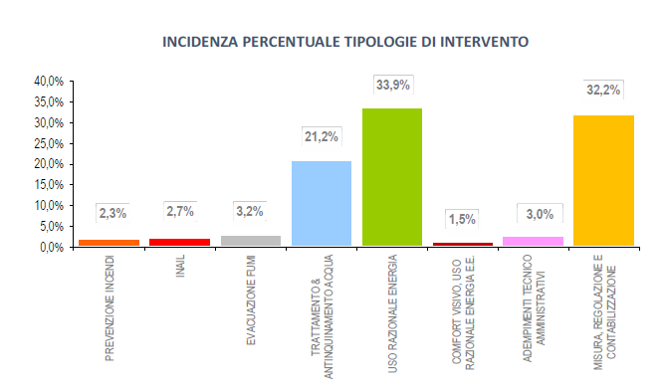
Attività in programma:
manutenzione ordinaria, programmata, preventiva e correttiva degli impianti termici, climatizzazione, antincendio, impianti elettrici degli immobili, cabine elettriche e gruppi elettrogeni;
approvvigionamento e fornitura di energia primaria elettrica;
approvvigionamento e fornitura di energia primaria fossile;
reperibilità e pronto intervento, 24/24h, 365gg/anno;
efficientamento energetico degli impianti tecnologici;
assunzione del ruolo di «Terzo Responsabile»;
razionalizzazione, ottimizzazione delle emissioni di gas serra;
realizzazione di un sistema di gestione e telecontrollo informatizzato;
messa in sicurezza e/o di messa a norma degli impianti;
certificazione interventi di risparmio energetico, per accesso ai TEE;
INVESTIMENTI EFFICIENTAMENTO ENERGETICO: 7,7 ML €
DURATA CONCESSIONE: 15 ANNI

Slide 31
Dettagli interventi di efficienza energetica:
sostituzione integrale degli infissi esistenti
Interventi di riqualificazione impianti elettrici e di illuminazione indoor
Interventi di autoproduzione da fonte rinnovabile
sostituzione di generatori di calore esistenti con nuovi gruppi termici ad altissima efficienza
Interventi di realizzazione di Micro Grid
Interventi di riqualificazione reti di distribuzione impianti termici
Interventi di realizzazione di nuovi Impianti Antintrusione in immobili scolastici
Interventi di riqualificazione sistemi di dissipazione impianti termici.
Sostituzione integrale di Pompe di Calore Centralizzate con nuove unità ad altissima efficienza

Slide 32

GRAZIE PER L’ATTENZIONE

